Slide 1
Объемное телевидение

Slide 2
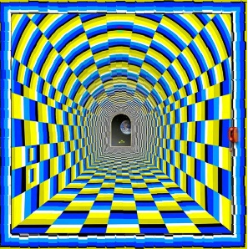
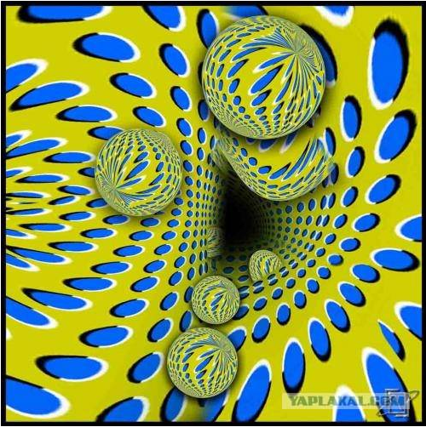
Восприятие перспективы

Slide 3
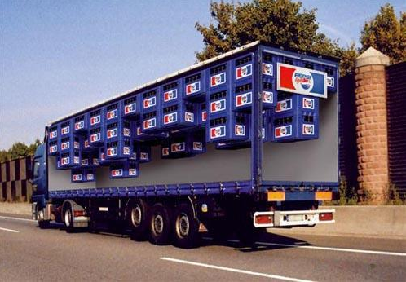
Восприятие перспективы

Slide 4
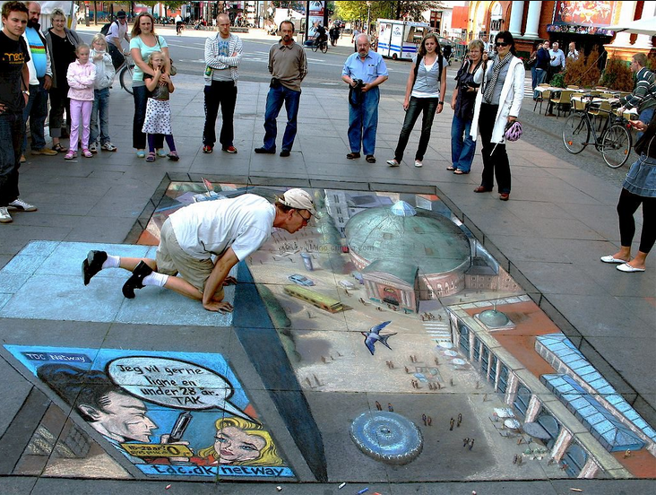
Восприятие перспективы

Slide 5
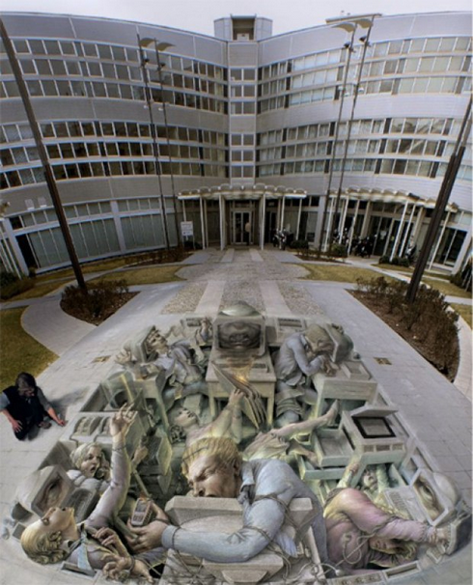
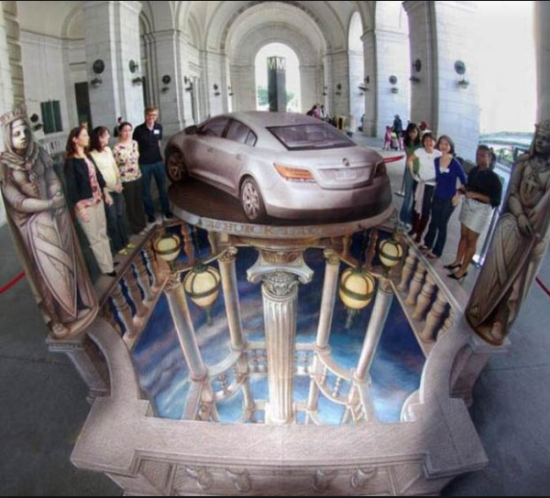
Восприятие перспективы

Slide 6
Техника передачи 3D изображений
Стереоскопические системы
Многоракурсные системы
Системы синтеза многопланового образа
Анализ и передача «карты глубины»
Системы синтеза «вольюметрических» изображений
Системы с голографическим синтезом образа
Многолинзовый синтез по методу Липпмана
Системы с псевдостереоэффектом

Slide 7
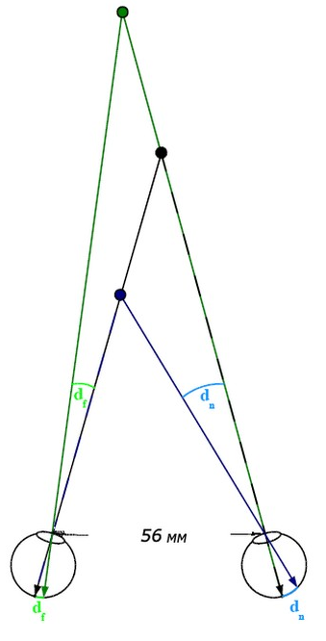
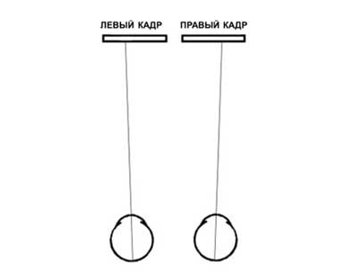
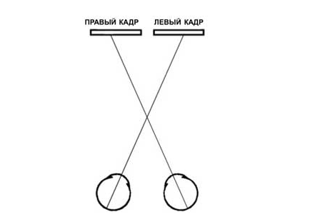
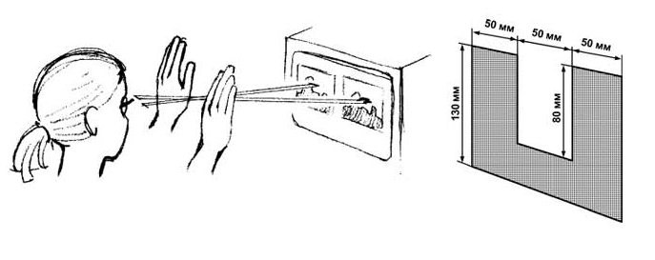
Проявление стереоэффекта

Slide 8
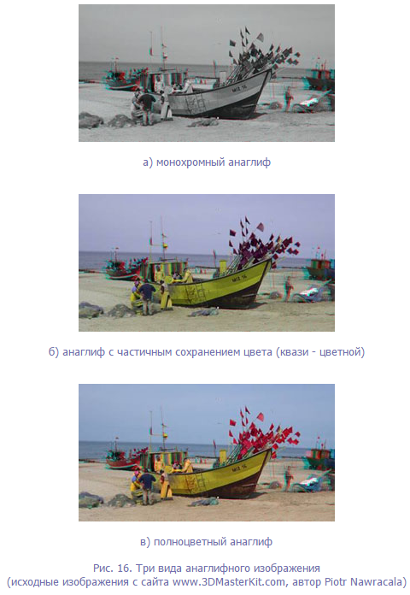
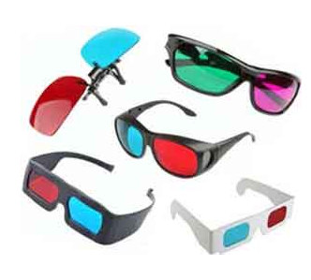
Анаглифический
метод просмотра

Slide 9
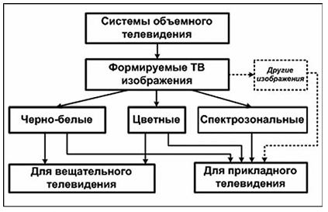
Качественные различия 3D систем

Slide 10
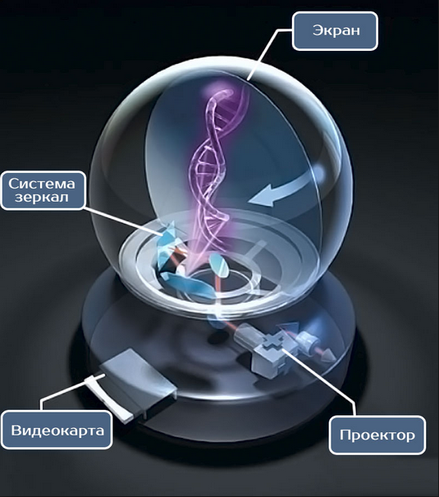
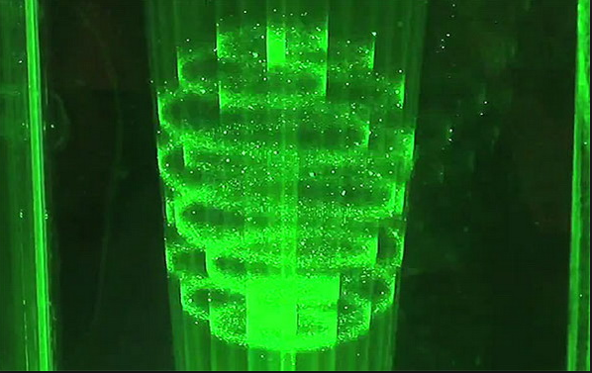
Волюметрические дисплеи

Slide 11
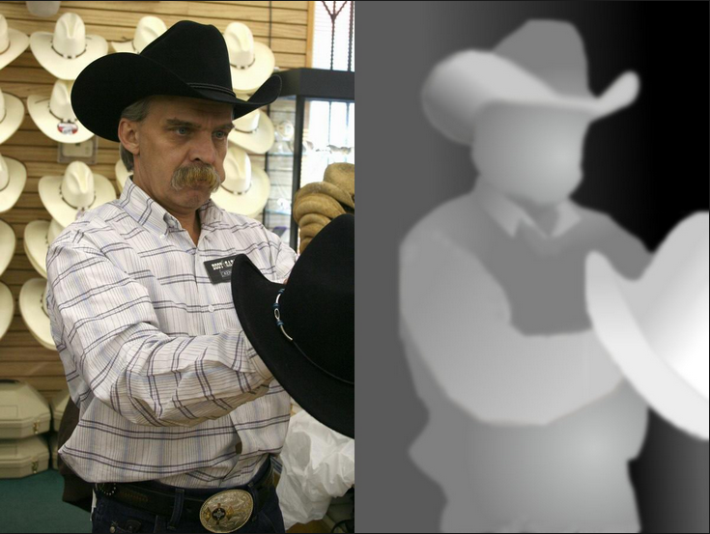
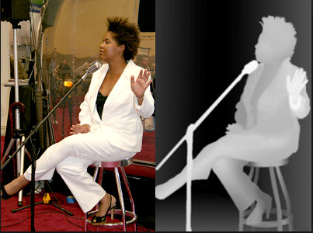
Карта глубины

